Slide 1

Lojistik Yönetim Sistemi
Ders: Veri Yapıları ve Algoritmalar
Ad Soyad: Enes Muhammet Öztürk
Öğrenci No: 1250505064
| Hash Fonksiyonu: Tip A —Çakışma Çözümü: Açık Adresleme | Graf Gezinme: BFS (
Ders: Veri Yapıları ve Algoritmalar

Slide 2

Projeye Genel Bakış
Bir lojistik firmasının şehirler arası kargo ağını yönetmek için iki temel veri yapısı hibrit olarak kullanılmıştır.
Graf Yapısı
Hash Tablosu
Şehirler arası yolları ve mesafeleri temsil eder. Şehirler düğüm (vertex), yollar ise ağırlıklı kenar (edge) olarak modellenir. Komşuluk listesi (adjacency list) tercih edilmiştir çünkü seyrek graflarda bellek açısından daha verimlidir.
Paket bilgilerinin hızlı sorgulanması için kullanılır. Paket ID'si anahtar, paket detayları ise değer olarak saklanır. Ortalama O(1) arama süresi sağlar.
Neden Hibrit? Paket teslim sürecinde iki farklı ihtiyaç aynı anda karşılanmaktadır: "Bu paket nerede?" sorusuna hash tablosu anlık cevap verirken, "Bu paketi hedefe nasıl göndeririz?" sorusuna graf ve BFS algoritması cevap verir.

Slide 3
Dosya Yapısı
Çoklu Dosya Mimarisi
Proje mantıksal katmanlarına göre ayrılmış 6 dosyadan oluşmaktadır:
Dosya
İçerik
include/hash_table.h
Paket struct tanımı, hash fonksiyon prototipleri, enum
include/graph.h
Graf ve komşuluk struct tanımları, BFS prototipleri
src/hash_table.c
Tip A hash implementasyonu, linear probing, tombstone silme
src/graph.c
Graf kurulumu, kenar ekleme, BFS algoritması
src/main.c
Ana program, test senaryosu, bellek raporu çağrıları
Makefile
Derleme kuralları — make run ile çalıştırılır
Önem: Header dosyaları yalnızca tanımları ve prototipleri içerir; implementasyon detayları .c dosyalarında gizlidir. Bu sayede modüler ve bakımı kolay bir yapı elde edilir.

Slide 4

Hash Fonksiyonu: Tip A
Polinom Rolling Hash
Neden Tip A? Öğrenci numarası 64 çifttir → Tip A uygulanır.
Formül:
Parametreler:
BASE = 31 → Küçük asal sayı; her karakterin katkısı benzersizdir, çakışma olasılığını düşürür
TABLE_SIZE = 11 → Asal sayı seçilmesi hash değerlerinin tabloya eşit dağılmasını sağlar
Hesaplama karmaşıklığı: O(k) — k, anahtar dizisinin uzunluğudur
Örnek — "PKT001" için hash hesabı:
Tip A'nın avantajı:
'P'(80) × 31⁵ + 'K'(75) × 31⁴ + 'T'(84) × 31³ + '0'(48) × 31² + '0'(48) × 31¹ + '1'(49) × 31⁰
Karakter sırası önemlidir. "PKT001" ile "TKP001" farklı hash değerleri üretir. Bu özellik ID tabanlı sistemlerde çakışmayı minimize eder.
Toplam mod 11 → Sonuç: Slot 5

Slide 5

Çakışma Çözümü
Açık Adresleme (Linear Probing)
Neden Açık Adresleme? Öğrenci numarasının son rakamı 4'tür → 0–4 arasında → Açık Adresleme uygulanır.
Formül:
01
02
03
i=0 ile başla
Slot boşsa
Slot doluysa
h(k) hesapla, hedef slota bak
Paketi yerleştir, işlem bitti
i++ yap, bir sonraki slota geç
04
05
TABLE_SIZE kadar deneme
Arama sırasında
Tablo dolu
Tombstone (-1) slotlar atlanır, boş slot görününce arama durur
Tombstone (Mezar Taşı) Mantığı: Silme işleminde slot doğrudan "boş" yapılmaz; -1 (tombstone) olarak işaretlenir. Bunun sebebi: doğrudan boşaltmak, o slottan sonra yerleştirilen paketlerin bir daha bulunamaz hale gelmesine yol açar. Tombstone, "buradan geç ama aramaya devam et" sinyali verir.
Bellek Avantajı: Zincir yöntemine (chaining) göre ek pointer belleği gerektirmez; tüm veriler tek bir dizi içinde tutulur.

Slide 6
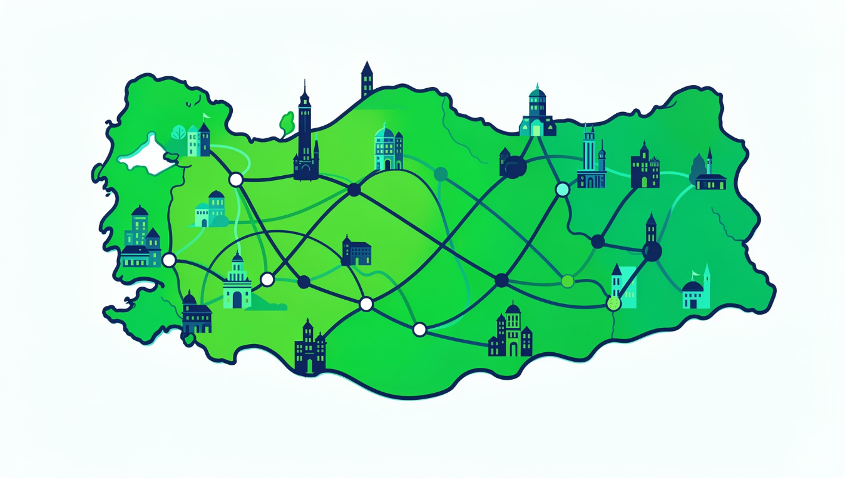
Graf Yapısı
Şehir Ağı
Kullanılan Yapı: Ağırlıklı Yönsüz Graf, Komşuluk Listesi ile temsil edilir.
Neden Komşuluk Listesi? Şehir sayısı (V=5) azdır fakat her şehir yalnızca birkaç komşuya sahiptir. Komşuluk matrisi bu durumda büyük ölçüde boş kalırdı ve V² bellek israf olurdu. Komşuluk listesi yalnızca var olan kenarları saklar: O(V + E) bellek.
Sisteme Eklenen Şehirler (Düğümler):
İstanbul, Ankara, İzmir, Bursa, Antalya,
İstanbul ↔ Ankara
İstanbul ↔ Bursa
454 km
154 km
İstanbul ↔ İzmir
Ankara ↔ Antalya
483 km
544 km
Bursa ↔ İzmir
İzmir ↔ Antalya
330 km
474 km

Slide 7




Graf Gezinme: BFS
Breadth-First Search
Neden BFS? Öğrenci numarasının sondan 2. rakamı 6'dır → çift → BFS uygulanır.
Başlangıç
İşlem
Bitiş
Başlangıç şehrini kuyruğa ekle, ziyaret edildi olarak işaretle
Kuyruk boş olana kadar tekrarla: Kuyruğun önünden bir şehir çıkar, bu şehrin tüm komşularını tara
Ziyaret edilmemiş komşuyu kuyruğa ekle ve işaretle
Karmaşıklık: O(V + E)
BFS'in Lojistikte Anlamı: BFS en az durak sayısına göre yol bulur. Mesafe (km) değil durak sayısı önceliklidir. Bu, aktarma noktası sayısını minimize etmek istenen kargo sistemleri için anlamlıdır.
İstanbul'dan BFS Çıktısı:
Katman 2
Katman 1
Antalya (2 durak)
Katman 0
Ankara, Bursa, İzmir (1 durak)
İstanbul (başlangıç)
İstanbul → Antalya En Kısa Yol (BFS):
İstanbul → Bursa→ Antalya

Slide 8
Karmaşıklık Analizi
Hash Tablosu
Graf
Tip A + Linear Probing
Komşuluk Listesi + BFS
İşlem
Ortalama
En Kötü Durum
İşlem
Karmaşıklık
Ekleme
O(1)
O(n)
Şehir Ekleme
O(1)
Arama
O(1)
O(n)
Kenar Ekleme
O(1)
Silme
O(1)
O(n)
BFS Gezinme
O(V + E)
Hash Hesaplama
O(k)
O(k)
BFS Yol Bulma
O(V + E)
En kötü durum, tüm anahtarların aynı slota hash'lenmesi durumunda oluşur (teorik). İyi seçilmiş asal sayılar ve Polinom hash ile bu olasılık son derece düşüktür.
Bellek
O(V + E)
V = şehir sayısı, E = yol (kenar) sayısı, k = anahtar karakter uzunluğu

